Slide 1
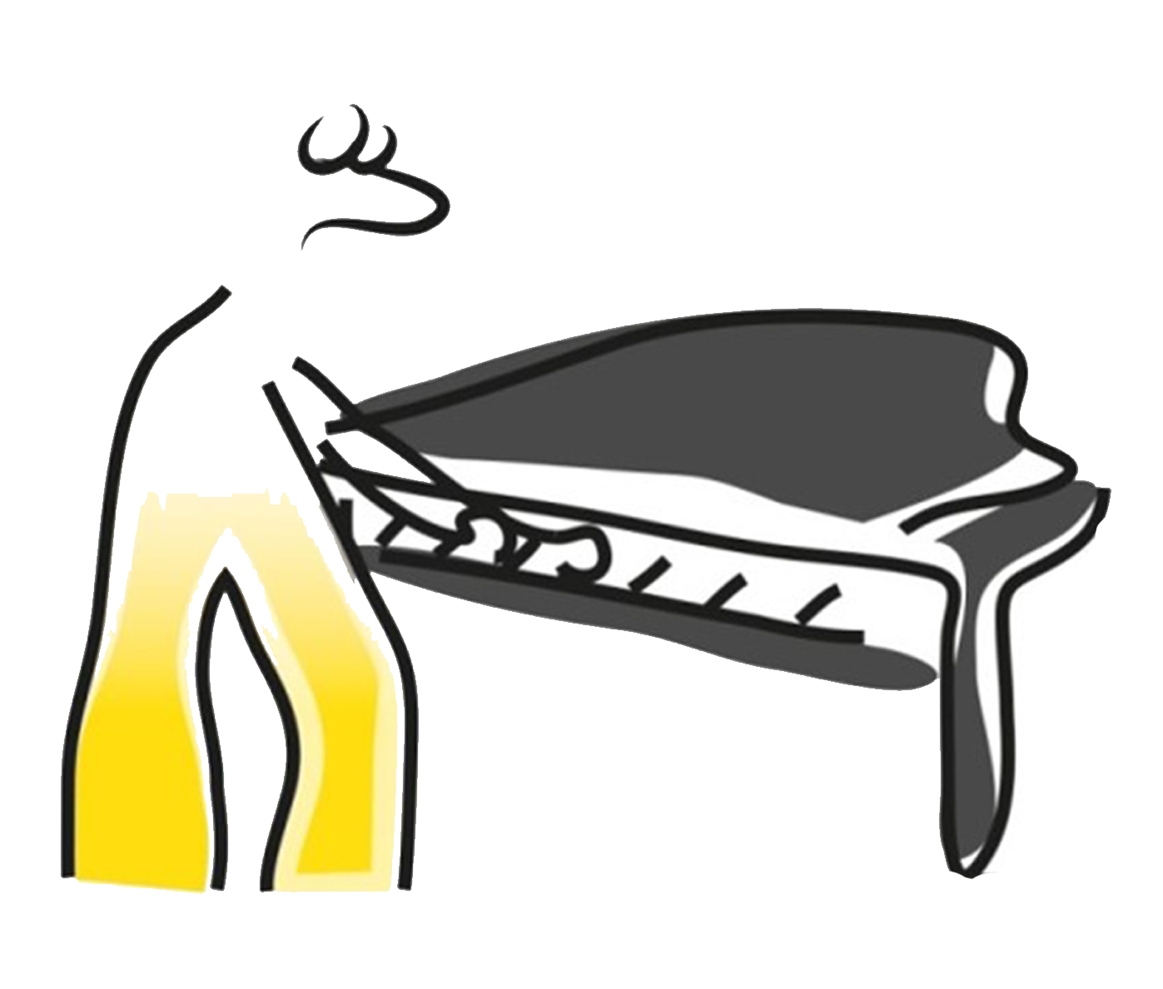
Bulletin d’inscription
Nom : ……………………………………………………………………………………………
Prénom : …..…………………………………………………………………………………
Adresse complète : ……………………………………………………………………..
Code postal Ville : ………………………………………………………………………..
Téléphone : ………………………………………………………………………………….
Mail : ……………………………………………………………………………………………
□ Adulte
□ Jeune, âge : …………………..
□ Enseignant de piano : Oui / Non
□ Amateur. Préciser le niveau :
□ Contemporain : Oui / Non
□ Accompagnement : Oui / Non
□ Jazz : Oui / Non
Pas de régime alimentaire particulier
□ Je joins aujourd’hui mon règlement, soit : ………………………. €
(50% d’arrhes)
□ Je réglerai le solde au début du stage, soit : …………………….. €
(solde : 50%)
À l’ordre de « La plage musicale ». Classe Piano « tout terrain » 25, avenue des oliviers, 84230 Châteauneuf-du-pape. 20% d’arrhes retenus pour désistement 15 jours avant le séjour, 100% après. Toutes nos informations sur notre site : www.laplagemusicale.fr
Fait à : ……………………………………………….
Le : ……………………………………………………
Piano
En pratique
Dates. Du lundi 24 avril à 9 heures au jeudi 27 avril au soir
Lieu. 25 avenue des oliviers à Châteauneuf-du-pape
Hébergement : possible sur place, mais limité, nous consulter. De nombreuses chambres d’hôtes en ville et un camping de qualité « l’art de vivre » à 2,5km.
Restauration. Dîner possible pour les hôtes logés sur place
Accès. Gare d’Orange (10km.), Sorgues (7km.) ou Avignon TGV (20 km.). Autoroute A6, sortie Orange à 10 km. Parking sur place
Stage Piano « Osez le Piano tout terrain » | Tarif
□ Adulte | 400 €
□ Hébergement B&B solo (par nuit) | 50 €
□ Hébergement B&B à 2 (par nuit/personne) | 30 €
□ Dîner réservé aux hôtes (prix par repas) | 15 €
Osez le piano
« Tout Terrain »
NOUS CONTACTER
06 72 20 58 18
Passez du classique au
contemporain et au jazz
Jouez sur tout type de clavier
Seul et à plusieurs
Accompagnez, improvisez
www.laplagemusicale.fr
Châteauneuf-du-pape
24 au 27 avril 2023
Provence
Nozomi Misawa
Véronique Galliot
Signature
contact@laplagemusicale.fr
25 avenue de oliviers
84230 Châteauneuf-du-Pape
VERONIQUE GALLIOT
06 72 20 58 18 contact@laplagemusicale.fr
SIREN 789 071 685

Slide 2
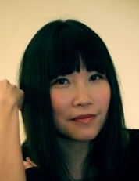
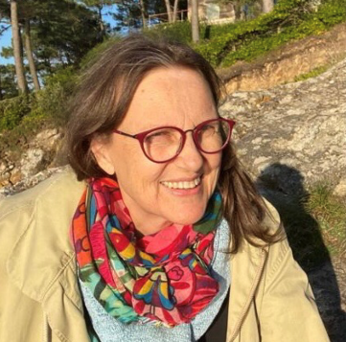
Nos séjours se déroulent à Châteauneuf-du-pape, en plein village médiéval, au milieu des vignes, avec une vue superbe sur le vieux château et le village.
Nous mettons à votre disposition plusieurs salles de musique, avec de nombreux pianos.
Apprivoiser son instrument
Avec ou sans partition
Seul ou à plusieurs
Sur un clavier acoustique, numérique, un Toy piano, un Ondomo, un orgue
Déroulé du stage
Chaque jour :
Un atelier thématique
Un cours individuel de 30 minutes
Un atelier de formation musicale Martenot
Un atelier d’harmonie classique et jazz facile
Une séance de relaxation adaptée aux musiciens
En fin de séjour :
Un concert de fin de stage, le jeudi 27 avril à 17 heures
Qui peut s’ inscrire ?
Tout pianiste amateur ou professionnel. Tout autre instrumentiste avec un minimum de formation en piano
Répertoire proposé
Découvrir de nouveaux horizons
AU CHOIX :
Chopin : valse posthume en la mineur, op. 64 N°2, prélude op. 28 N°4
Bach : variation Goldberg Aria
Standards de jazz : automn leaves, misty
S. Joplin : the entertainer, mapple leaf rag
J. Cage : dream, suite for Toy piano
G. Crumb : dream image
G. Kurtag : Jatekok
improvisation
« Se sentir à l’aise sur tout type
de clavier, tant en improvisation
qu’en accompagnement, dans un registre contemporain ou jazz, avec une culture classique à la base… Voici le défi ! »
déchiffrage
accompagnement
arrangement
Chant libre
Rythme
Nozomi Misawa
Formée à Tokyo, Nozomi Misawa vit à Paris depuis 1997. Professeur accompagnatrice au Conservatoire
de Montreuil (93), professeur à l’école Jardin de Musique à Courbevoie (92), concertiste et également enseignement du piano au sein du Centre Martenot Kléber à Paris
Véronique Galliot
Après 25 ans dans l’entreprise, Véronique Galliot s’est formée à la pédagogie Martenot, tant en piano qu’en formation musicale. Elle a ouvert en 2012 l’école de musique La Plage Musicale, aujourd’hui présente en Provence, et y développe de nombreux jeux pianistiques et de solfège, à découvrir en groupe.

